Slide 1
GIT
EDGAR geOVANNI MALDONADO MORALES

Slide 2
¿Que es git?
Un sistema de control de versiones distribuido.
No depende de acceso a la red o un repositorio central.
Enfocado a la velocidad, uso practico y manejo de
proyectos grandes.
Creado por Linus Torvalds, el creador del núcleo Linux.

Slide 3
¿Como Funciona?
Comenzamos con nuestro proyecto en un repositorio
Luego alguien hace una copia de nuestro proyecto
Cada desarrollador puede seguir trabajando individualmente
Los cambios de cada uno no afectan al otro
Luego, el desarrollador principal jala los cambios del otro desarrolla-dor y los mezcla con su trabajo
Finalmente, el segundo desarrollador jala los nuevos cambios del
primero, con todo integrado.

Slide 4
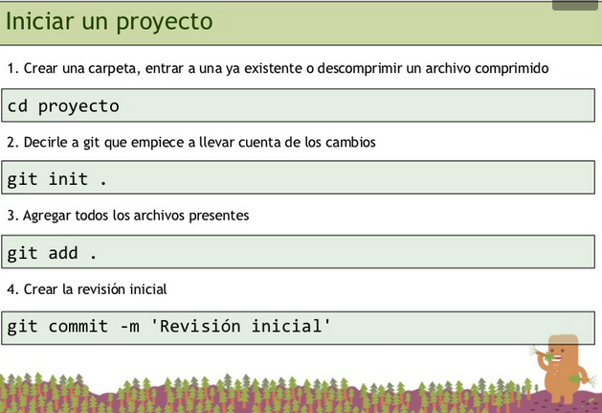
Ejemplo.

Slide 5
En conclusión.
Git es una herramienta rápida, eficiente y moderna para el control de versiones de proyectos con archivos digitales sean o no código fuente
Git permite flujos de trabajo distribuídos en los que no tiene porque existir un repositorio central
Linus Torvalds creó Git de acuerdo a las necesidades del kernel pero ofreció una gran herramienta a la comunidad en general

